Slide 1
El mapa de los finales · Bloque 2: Finales de peones
Lección 7
Peón pasado defendido, alejado, doblado y rupturas
Finales 89 a 92 · 8 posiciones
Ajedrez Integral · Oscar Angulo Cubero

Slide 2
Objetivo de la lección
Valorar los distintos peones pasados y detectar las rupturas de peones que crean uno lejos del rey.
Idea guía: Un peón pasado y defendido ata al rey rival; una ruptura bien calculada crea un peón pasado cuando el rey rival está lejos.
El mapa de los finales · Lección 7 · Ajedrez Integral

Slide 3
Contenido
• Final 89 · El peón pasado defendido
• Final 90 · El peón pasado alejado
• Final 91 · Peón doblado
• Final 92 · Rupturas lejos del rey
El mapa de los finales · Lección 7 · Ajedrez Integral

Slide 4
Final 89 · El peón pasado defendido
Un peón pasado defendido ata al rey rival a su cuadrado mientras el otro rey queda libre. Con pocos peones no siempre basta: el rey defensor puede defender su otro peón si está dentro del cuadrado o una columna más lejos y alcanza una posición favorable.
• El rey defensor puede defender un peón alejado si está en el cuadrado del peón pasado o una columna más lejos, pero sólo si alcanza una posición favorable.
• Con el peón alejado dos columnas fuera del cuadrado, se pierde.
• Con el peón pasado bloqueado en sexta se gana siempre (si el peón bloqueado no es de torre): se fuerza el cambio por los dos peones.
El mapa de los finales · Lección 7 · Ajedrez Integral

Slide 5
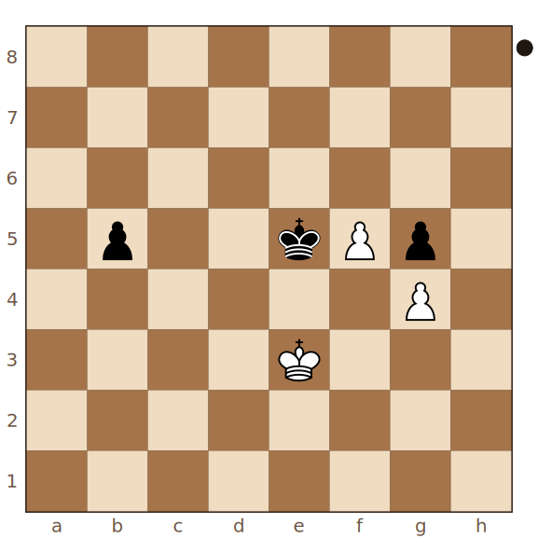
Final 89 · El peón pasado defendido
El rey defiende desde el cuadrado
Juegan negras · Tablas · posición clave
1...Rd5 2.Rd3 Re5 3.Rc3 Rd5 4.Rb4 Rc6 5.Ra5 Rc5 6.f6 Rd6 7.Rxb5 Re6 8.Rc5 Rxf6 9.Rd5
2...Re5! (2...Rc5? o 2...Rc6? 3.Re4). En el momento más apurado, 4...Rc6! defiende el peón sin salir del cuadrado. Al final el peón g5 cae pero es tablas (Final 80).
El mapa de los finales · Lección 7 · Ajedrez Integral

Slide 6
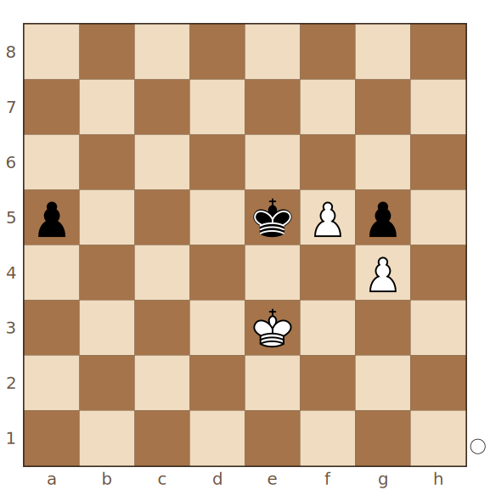
Final 89 · El peón pasado defendido
Peón dos columnas fuera del cuadrado
Juegan blancas · Ganan blancas
1.Rd3 Rd5 2.Rc3 Rc5 3.Rb3 Rd5 4.Ra4
El cuadrado del peón f no deja al rey negro defender su peón alejado.
El mapa de los finales · Lección 7 · Ajedrez Integral

Slide 7
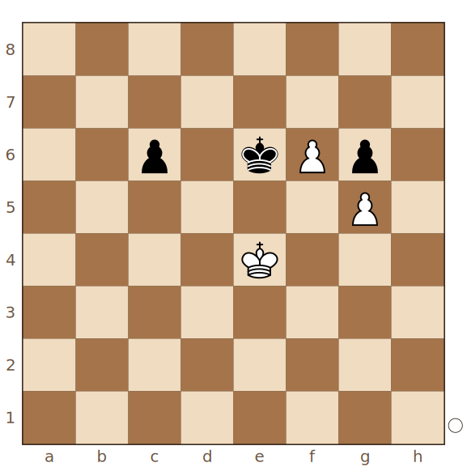
Final 89 · El peón pasado defendido
Peón pasado en sexta fila
Juegan blancas · Ganan blancas
1.Rd4 Rd6 2.Rc4 Re6 3.Rc5 Rd7 4.f7
4.f7! cambia el peón pasado por los dos peones negros y el final resultante está ganado.
El mapa de los finales · Lección 7 · Ajedrez Integral

Slide 8
Final 90 · El peón pasado alejado
El peón pasado alejado sirve para desviar al rey rival de la zona principal de batalla: se avanza, el rey enemigo tiene que ir a por él y el propio rey irrumpe por el otro lado.
• Estrategia típica: 1) avanzar el peón alejado; 2) el rey rival va a capturarlo; 3) el rey propio irrumpe y captura todo por el otro lado.
• El peón debe estar alejado de la zona de batalla donde hay debilidades capturables, no simplemente lejos de los reyes.
El mapa de los finales · Lección 7 · Ajedrez Integral

Slide 9
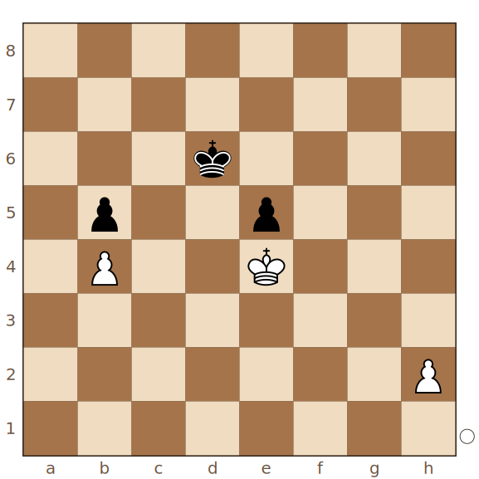
Final 90 · El peón pasado alejado
El peón alejado desvía al rey
Juegan blancas · Ganan blancas · posición clave
1.h4 Re6 2.h5 Rf6 3.h6 Rg6 4.Rxe5 Rxh6 5.Rd5 Rg6 6.Rc5 Rf6 7.Rxb5 Re7 8.Rc6
Mientras el rey negro va a por el peón h, el blanco come e5 y b5.
El mapa de los finales · Lección 7 · Ajedrez Integral

Slide 10
Final 91 · Peón doblado
Un peón doblado en el lado donde su bando tiene mayoría es casi un peón de menos: no puede crear un peón pasado. En el lado sin mayoría cumple su papel defensor sin problemas.
• Peón doblado en el lado de la mayoría: prácticamente un peón de menos. Plan del rival: crear su pasado, atar al rey y capturar los peones del otro lado.
• Peón doblado en el lado sin mayoría: defiende sin problemas, aunque su falta de flexibilidad hay que vigilarla.
El mapa de los finales · Lección 7 · Ajedrez Integral

Slide 11
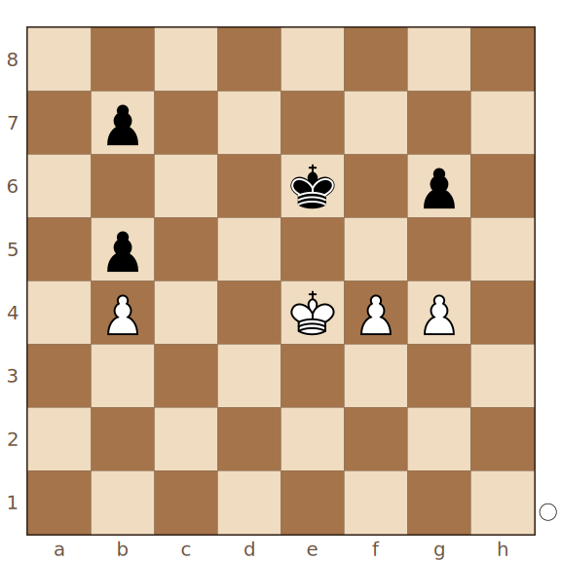
Final 91 · Peón doblado
En el lado de la mayoría
Juegan blancas · Ganan blancas · posición clave
1.f5+ gxf5+ 2.gxf5+ Rf6 3.Rf4 Rf7 4.Re5 Re7 5.f6+ Rf7 6.Rf5 Re8 7.Re6 Rf8 8.Rd6 Rf7 9.Rc7 Rxf6 10.Rxb7 Re7 11.Rb6 Rd8 12.Rxb5
Las negras no pueden crear un pasado con sus peones b. Tras crear el suyo, el rey blanco ata al rival y luego va por los peones del otro lado (3.Rd5? sería precipitado).
El mapa de los finales · Lección 7 · Ajedrez Integral

Slide 12
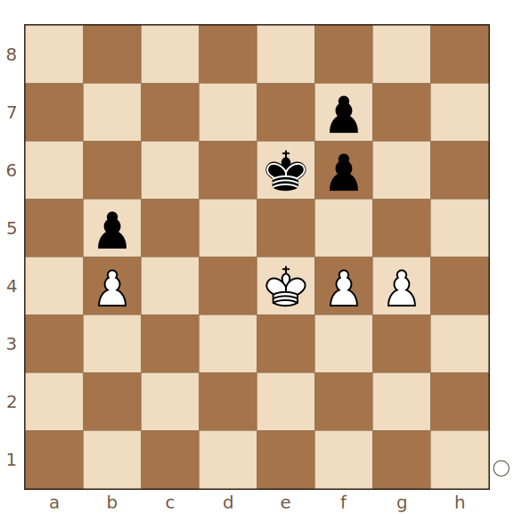
Final 91 · Peón doblado
En el lado sin mayoría
Juegan blancas · Tablas
1.Rd4 Rd6 2.g5 f5
Tablas juegue quien juegue: contra g5 sólo sirve ...f5! (no ...fxg5? por la posición dominante del rey blanco).
El mapa de los finales · Lección 7 · Ajedrez Integral

Slide 13
Final 92 · Rupturas lejos del rey
Con muchos peones móviles y los reyes lejos, hay que vigilar las rupturas que permiten coronar a uno aunque cuesten varios otros. No hay regla general: basta con revisar todas las rupturas posibles.
• Vigilar siempre las rupturas de peones cuando los reyes están lejos; el rey no llega a tiempo a frenar un peón pasado creado por sorpresa.
• Una pareja de peones aparentemente inocente puede ganar avanzando primero el peón de la columna que tiene rival.
El mapa de los finales · Lección 7 · Ajedrez Integral

Slide 14
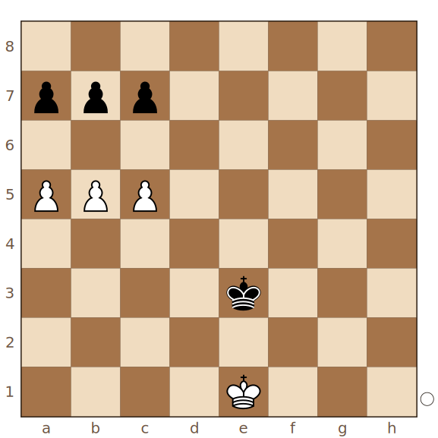
Final 92 · Rupturas lejos del rey
La ruptura clásica
Juegan blancas · Ganan blancas · posición clave
1.b6 axb6 2.c6 bxc6 3.a6
Capturen como capturen las negras, un peón blanco llega a octava. Con negras al mover, 1...b6! evita todas las rupturas.
El mapa de los finales · Lección 7 · Ajedrez Integral

Slide 15
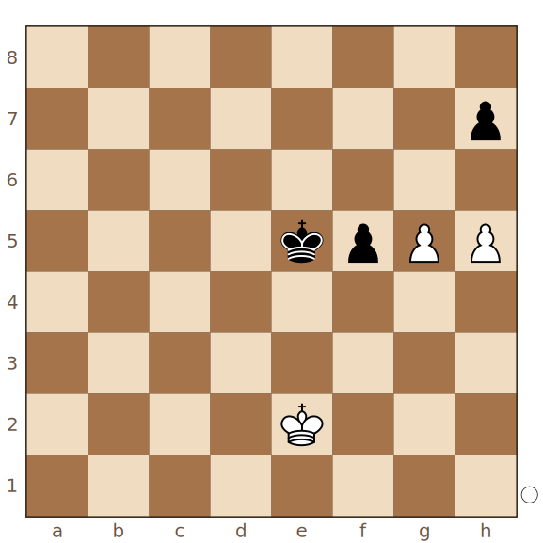
Final 92 · Rupturas lejos del rey
Una pareja de peones inocente
Juegan blancas · Ganan blancas
1.h6 Re6 2.g6
Esta inocente pareja se ha cobrado muchas víctimas, entre ellas Capablanca. 1.h6! y el rey negro no puede parar el futuro peón pasado.
El mapa de los finales · Lección 7 · Ajedrez Integral

Slide 16
Para practicar
Busca la ruptura en las posiciones del Final 92 y cuenta las jugadas hasta la coronación.
En la página del curso cada posición se puede jugar contra el motor (Stockfish) al nivel que elijas; la hoja de ejercicios en PDF reúne las posiciones de esta lección para resolver sin tablero.
• Recorre cada línea principal hasta entender el porqué de cada jugada.
• Practica primero las posiciones clave, después las demás.
• Anota las reglas de cada final con tus palabras.
El mapa de los finales · Lección 7 · Ajedrez Integral

